Slide 1
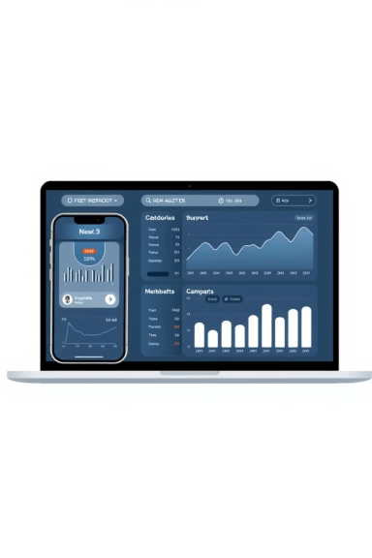
Clarifi: Gestión Financiera Personal al Alcance de Todos
Un Proyecto de Ingeniería Informática
Joaquín Ignacio Toro Hermosilla y Gustavo Adolfo Hermosilla Gonzáles

Slide 2
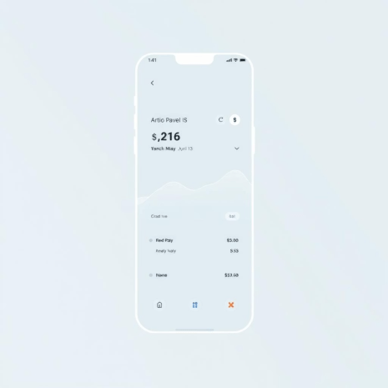
Conociendo Clarifi: El Corazón del Proyecto
Nombre del Proyecto:
Clarifi es nuestra propuesta de aplicación web para simplificar la compleja gestión de finanzas personales, transformándola en una tarea accesible y organizada.
Área de Desempeño:
Nuestro enfoque principal reside en el Desarrollo de Software y Programación, aplicando las mejores prácticas de la ingeniería para construir una solución robusta y escalable.
Competencias Clave Desarrolladas:
Gestión de Proyectos Informáticos: Planificación, control y toma de decisiones para cumplir requerimientos.
Desarrollo de Soluciones de Software: Construcción, integración e implementación de aplicaciones con técnicas sistematizadas.

Slide 3

Fundamentación: La Relevancia de Clarifi
Un Desafío Común
Impacto Dual
La gestión financiera personal es un obstáculo frecuente que impacta directamente la calidad de vida y la capacidad de planificación económica de las personas. Clarifi surge como respuesta a esta necesidad latente.
Este proyecto es relevante tanto a nivel individual, empoderando a los usuarios, como en el ámbito laboral, permitiéndonos aplicar competencias de análisis, programación e integración de tecnologías modernas.
Beneficiarios Directos
Nuestra aplicación está diseñada para jóvenes y adultos que buscan organizar sus finanzas. Aborda un contexto local con la flexibilidad de ser generalizable a cualquier usuario.

Slide 4





Clarifi y Nuestro Perfil de Egreso
El diseño y desarrollo de Clarifi está intrínsecamente ligado a las competencias de nuestro perfil de egreso de Ingeniería Informática, permitiéndonos aplicar conocimientos teóricos en una solución práctica y de alto impacto.
Registro Detallado
Organización por Categorías
Generación de Reportes Visuales
Facilita la entrada precisa de ingresos y egresos, sentando las bases para un control financiero efectivo.
Permite clasificar movimientos en categorías como Alimentación, Transporte, Ocio, entre otras, para un análisis segmentado.
Crea gráficos y balances intuitivos que apoyan la toma de decisiones financieras informadas.
Arquitectura Robusta
Interfaz Intuitiva
Diseñamos una base de datos eficiente para almacenar y gestionar de forma segura todos los movimientos financieros.
Implementamos una interfaz web amigable para el registro y visualización de la información, asegurando una excelente experiencia de usuario.

Slide 5




Nuestros Intereses Profesionales en Acción
Nuestro equipo comparte un fuerte interés en el desarrollo de software y la integración de soluciones tecnológicas. Clarifi no solo es un proyecto académico, sino una plataforma para materializar estas pasiones.
Dominio de Flutter
Integración con Base de datos
Profundizamos en el uso de Flutter como un framework de desarrollo multiplataforma, creando una experiencia fluida en diversos dispositivos.
Trabajamos con Base de datos, una herramienta ampliamente utilizada en la industria, para la gestión de bases de datos y autenticación.
Visualización de Datos
Experiencia de Usuario
Consolidamos habilidades en la creación de reportes y gráficos interactivos, transformando datos complejos en información comprensible.
Nos enfocamos en el diseño de una interfaz intuitiva y atractiva, asegurando que Clarifi sea fácil de usar y agradable para el usuario final.

Slide 6
Factibilidad del Desarrollo del Proyecto
El proyecto Clarifi es altamente factible gracias a una combinación de recursos disponibles, experiencia del equipo y una planificación estratégica. Anticipamos un desarrollo exitoso dentro del plazo establecido.
Tiempo Adecuado
Recursos Óptimos
La duración del semestre y las horas asignadas a la asignatura son suficientes para el desarrollo completo de la aplicación web y sus gráficos.
Utilizamos exclusivamente software de libre acceso como Python, Visual Studio Code, GitHub y MySQL, eliminando costos y barreras de entrada.
Experiencia del Equipo
Posibles Desafíos
Nuestra experiencia previa en programación y desarrollo de aplicaciones nos proporciona una base sólida para afrontar este proyecto.
Identificamos posibles dificultades en la integración de librerías o la visualización de datos en el frontend, lo cual abordaremos con investigación y soluciones innovadoras.

Slide 7

Objetivo General
Desarrollar una aplicación multiplataforma de finanzas personales, utilizando Flutter y Base de datos, que permita a los usuarios registrar ingresos y gastos, visualizar reportes financieros y obtener gráficos de análisis por día, semana, mes y año, con el fin de mejorar la gestión y planificación económica personal.

Slide 8





Objetivos Específicos de Clarifi
Para alcanzar nuestro objetivo general, hemos definido una serie de metas claras y medibles que guiarán cada fase del desarrollo de Clarifi.
Sistema de Autenticación
Implementar un sistema seguro con Email/Contraseña y Google para acceso individualizado.
Base de Datos
Diseñar y configurar una Base de datos para almacenar transacciones financieras por usuario.
Interfaces Intuitivas
Desarrollar UI/UX que permitan registrar, categorizar y gestionar ingresos y egresos de forma sencilla.
Visualizaciones con Gráficos
Incorporar gráficos de barra, líneas y circulares para reflejar la información financiera en distintos rangos de tiempo.
Despliegue Multiplataforma
Asegurar la accesibilidad de la aplicación en plataformas móviles y web.

Slide 9



Metodología Ágil y Roles del Equipo
Adoptamos una metodología ágil basada en Scrum, permitiéndonos organizar el trabajo en sprints y entregar avances continuos, garantizando flexibilidad y eficiencia en el desarrollo de Clarifi.
Fases de la Metodología:
Responsabilidades del Equipo:
1. Análisis y Planificación
Levantamiento de requerimientos, definición de módulos y tareas.
2. Diseño
Diagramas de base de datos, wireframes de la interfaz y arquitectura del sistema.
3. Desarrollo
Implementación de la aplicación web por módulos (registro, categorías, reportes).
4. Pruebas
Validación funcional y pruebas con usuarios para verificar usabilidad.
5. Documentación y Entrega
Preparación del informe final y presentación del proyecto.
Gustavo Hermosilla
Desarrollo backend, diseño y gestión de la base de datos.
Joaquín Toro
Desarrollo frontend, diseño de la interfaz y reportes visuales.

Slide 10


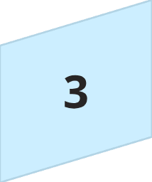
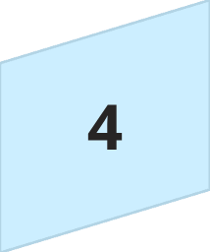


Plan de Trabajo y Conclusión
Nuestro plan de trabajo está estructurado para asegurar un progreso constante y alcanzar los objetivos del proyecto Clarifi de manera eficiente.
Levantamiento de Requerimientos
Definir funcionalidades principales (1 semana).
Diseño y Desarrollo del Sistema
Implementar BD, backend y frontend (4 semanas).
Generación de Reportes Gráficos
Crear gráficos de ingresos y egresos (2 semanas).
Pruebas y Ajustes
Validación funcional y con usuarios (2 semanas).
Documentación y Presentación Final
Preparación de entregables finales (2 semanas).
En conclusión: El proyecto Clarifi se presenta como un emprendimiento viable y estratégicamente diseñado. Nuestro conocimiento y experiencia garantizan su éxito, consolidando nuestro aprendizaje en Ingeniería Informática con una solución de valor.

